Slide 1

Audiência Pública PL 3.406 / 2015 Origem: PLS 316 / 2013
Debater o pl 3.406, que altera a lei n° 9.279, de 14 de maio de 1996, para definir prazo máximo para o exame de pedidos de registro de marcas e de concessão de patentes
Brasília – novembro - 2016

Slide 2
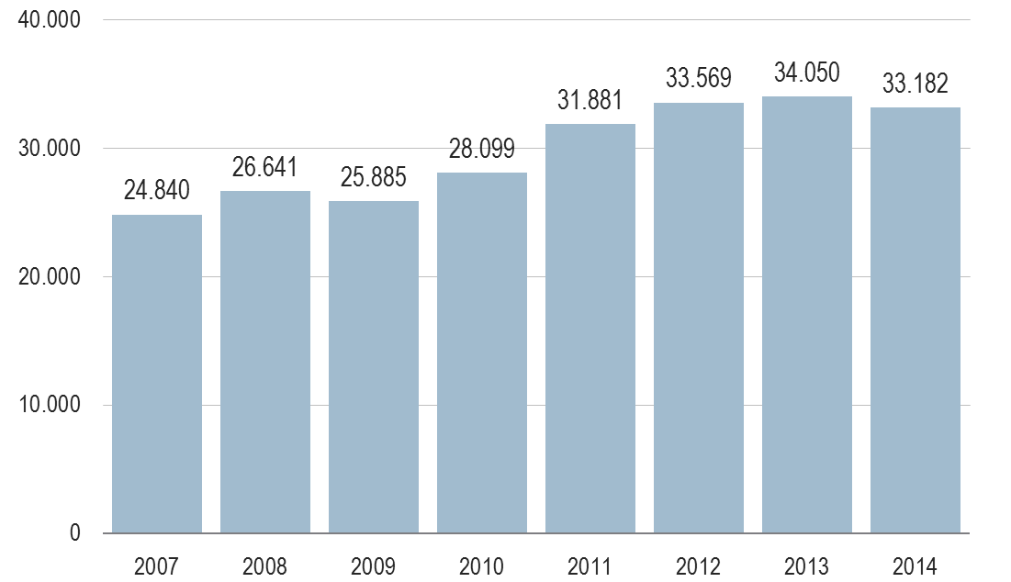
PEDIDOS DEPOSITADOS (2007-2014)
Evolução do Número de Pedidos no Período entre 2007 e 2014
É necessário zerar o fluxo entrada X saída
Decisões (técnicas e administrativa)
Motivos: Campos tecnológicos, Globalização, PCT e Incentivos Financeiros
Fonte: AECON - Assessoria de Assuntos Econômicos do Instituto Nacional da Propriedade Industrial

Slide 3
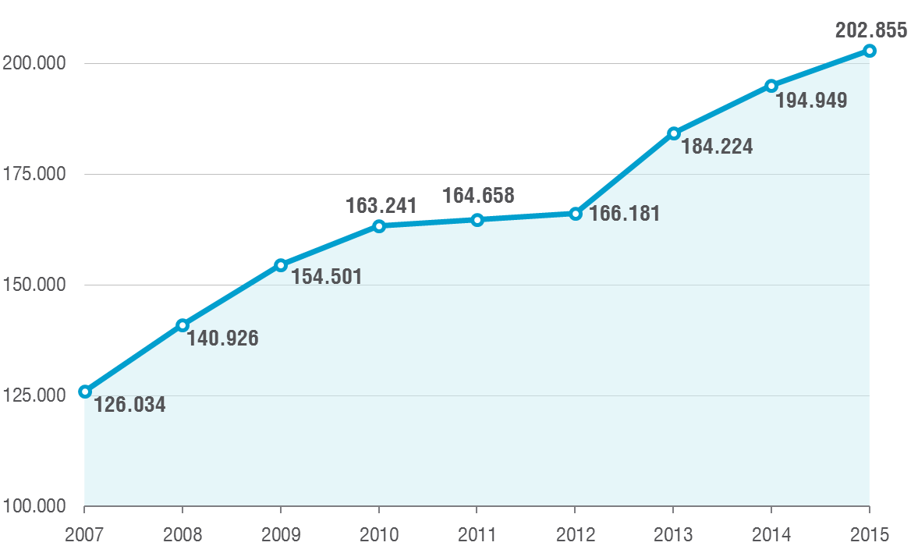
PEDIDOS PENDENTES (2007 - 2015)
Crescimento do Backlog no Período entre 2007 e 2015
Diferentes formas de definir Backlog.
(Depósito até Decisão - INPI)
Razões do Backlog
Número de Pedidos
Pedidos Grandes
Complexidade do Pedido
Dispersão Tecnológica
Novas Tecnologias
Sistemas, Processos e Métodos
Fonte: DIRPA – Diretoria de Patentes do Instituto Nacional da Propriedade Industrial

Slide 4
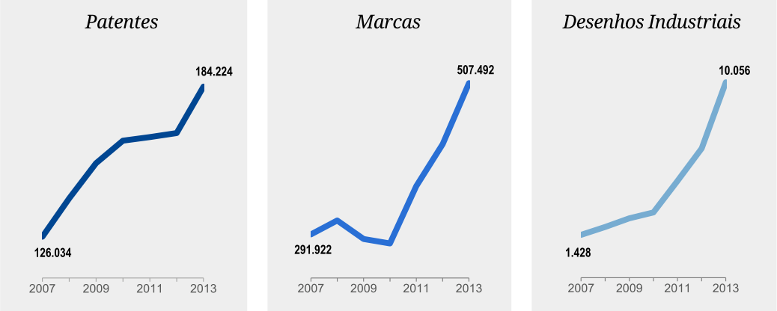
DIAGNÓSTICO DO INPI – ATRASO NO EXAME (BACKLOG)
46% 74% 604%
Algumas Áreas Tecnológicas
Acima de 14 Anos
A Fila de Espera Está Chegando a 4 Anos
Fonte: Plano de Modernização Operacional – INPI – janeiro de 2015

Slide 5
IMPACTOS PELO ATRASO NA DECISÃO
O concorrente trabalha na incerteza de conhecer o escopo final (quadro reivindicatório final).
Bloquear inovações em determinadas áreas.
Redução de investimentos em pesquisa e desenvolvimento (R&D).
Uso da modalidade Fornecimento de Tecnologia no lugar de Licença de Exploração de Patentes.

Slide 6
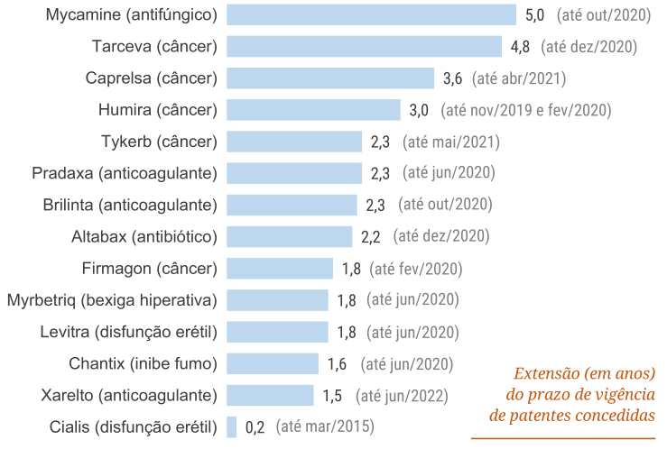
EXTENSÃO DE PRAZO EM MEDICAMENTOS
ALÉM DESSES, HÁ MAIS 44 MEDICAMENTOS COM PEDIDOS JÁ SUJEITOS À EXTENSÃO
(parágrafo único do art. 40 da LPI)
Fonte: A revisão da lei de patentes: Inovação em prol da competitividade nacional. Relatos: Newton Lima – Brasília: Câmara dos Deputados, Edições Câmara, 2013

Slide 7
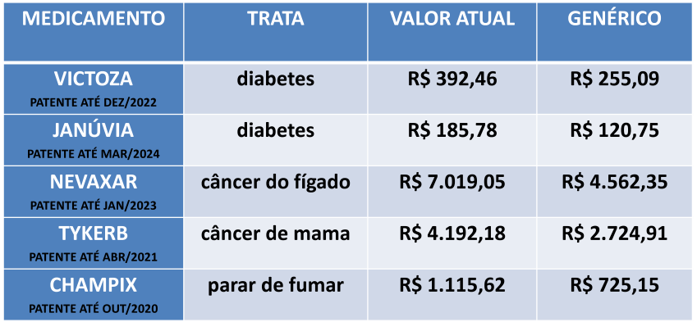
DIFERENÇA DE PREÇOS DO GENÉRICO
*Art. 12 da Resolução nº 2 da Câmara de Regulação de Medicamentos: o preço do medicamento genérico não poderá ser superior a 65% do preço do medicamento de referência correspondente.
Fonte: http://www.progenericos.org.br/releases/6

Slide 8
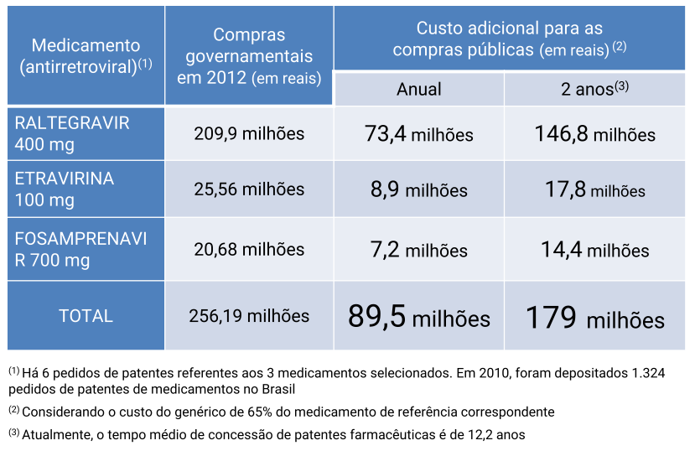
CUSTOS DO ATRASO NO BRASIL
Fonte: JANUZZI, A.H.L.; VASCONCELLOS, A.G.

Slide 9

IMPACTOS NOS DEFENSIVOS AGRÍCOLAS
CLOMAZONE (herbicida), BIFENTRINA e FIPRONIL (inseticidas), todos com patente estendida, movimentam cerca de R$ 300 milhões/anualmente.
O Legislador criou o Artigo 40 como uma salvaguarda (seguro), caso o Artigo 239 tivesse algum impedimento.
Fonte: http://economia.estadao.com.br/noticias/geral,extensao-de-prazo-para-patentes-divide-industrias-imp-1507940

Slide 10
BACKLOG E NÚMERO DE EXAMINADORES
(1) INPI totaliza os pedidos de patentes de invenção e modelos de utilidade aguardando decisão final .
(2) Número de examinadores em exercício ao longo do ano (média), informado pela DIRPA.
Fonte: IP5 General Information, USPTO 2015 Performance and Accountability Report (Fiscal Year), Tabela anual de indicadores (DIRPA) e quadro de examinadores (CGRH) do INPI.

Slide 11
CURVA DO NÚMERO DE EXAMINADORES
Gráfico de Tendência do Número de Examinadores

Slide 12
PRINCIPAL PROBLEMA NO INPI
A dificuldade em reter tal profissional possui um custo elevadíssimo, haja vista que, para a preparação de um examinador de patentes são necessários, no mínimo, dois anos. Na formação é necessário ter tutores. O examinador tem responsabilidade jurídica e no conselho de classe.
No caso do concurso do ano de 2012, das 70 vagas previstas para Pesquisador em Propriedade Industrial, apenas 28 foram preenchidas, ou seja, 40%.
Destes, 7 já pediram exoneração, a fim de ocupar cargos em outros órgãos (apenas 30% de vagas estão hoje ocupadas).
Os concursados do ano de 2014 acabaram de ser convocados, mas da previsão inicial de 140, foram chamados apenas 70 candidatos (maio, 2016), sendo que 7 nem tomaram posse.

Slide 13
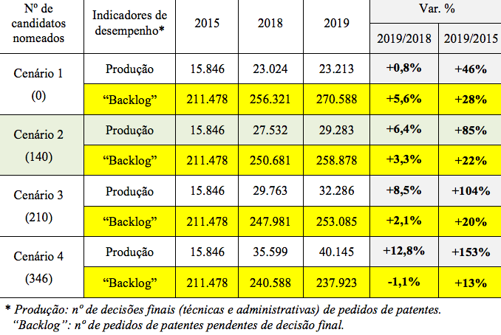
CENÁRIOS ATÉ 2019

Slide 14
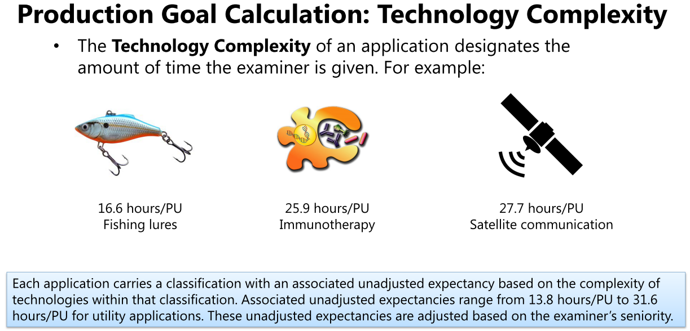
PADRÃO DE EXAME DE PATENTES
Cada examinador de patentes, no INPI, redige em média um parecer (1° exame) a cada 17 horas trabalhadas.
A título de referência foi feito um levantamento do tempo de exame no escritório americano (USPTO).
Fonte: USPTO Strategic Plan 2014-2018

Slide 15

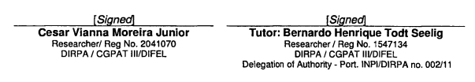
PADRÃO DE EXAME DE PATENTES
Trabalho e qualidade reconhecidos nacional e internacionalmente, tendo inclusive pareceres nossos traduzidos para o inglês e publicados no site do EPO como subsídios ao exame.

Slide 16
ARTIGOS RELACIONADOS AOS PRAZOS
TEMPO DE SIGILO
Artigo 30 - O pedido de patente será mantido em sigilo durante 18 (dezoito) meses contados da data de depósito ou da prioridade mais antiga, quando houver, após o que será publicado, à exceção do caso previsto no Artigo 75 (Patente de Interesse da Defesa Nacional).
A inexistência de tal Artigo, poderia resultar na perda de possibilidade de requerer patente em países não signatários de tratados internacionais que asseguram prazo de prioridade (TRIPS e PCT).
O tempo de sigilo também é utilizado no caso de prioridade interna e retirada do pedido até 16 meses do depósito.
Fonte: LPI – Lei da Propriedade Industrial de 14/05/1996.

Slide 17
ARTIGOS RELACIONADOS AOS PRAZOS
SUBSÍDIOS AO EXAME
Artigo 31 - Publicado o pedido de patente e até o final do exame, será facultada a apresentação, pelos interessados, de documentos e informações para subsidiarem o exame.
Parágrafo único - O exame não será iniciado antes de decorridos 60 (sessenta) dias da publicação do pedido.
Os subsídios ao exame têm como objetivo trazer informações que auxiliem o examinador durante o exame técnico.
Fonte: LPI – Lei da Propriedade Industrial de 14/05/1996.

Slide 18
ARTIGOS RELACIONADOS AOS PRAZOS
MANIFESTAÇÃO DO REQUERENTE
Artigo 36 - Quando o parecer for pela não patenteabilidade ou pelo não enquadramento do pedido na natureza reivindicada ou formular qualquer exigência, o depositante será intimado para manifestar-se no prazo de 90 (noventa) dias .
Parágrafo 2° - Respondida a exigência, ainda que não cumprida, ou contestada sua formulação, e havendo ou não manifestação sobre a patenteabilidade ou o enquadramento, dar-se-á prosseguimento ao exame.
O que seria feito com os pedidos de patentes pendentes ?
Fonte: LPI – Lei da Propriedade Industrial de 14/05/1996.

Slide 19
ARTIGOS SOBRE PEDIDO DE EXAME
PEDIDO DE EXAME
Artigo 33 - O exame do pedido de patente deverá ser requerido pelo depositante ou por qualquer interessado, no prazo de 36 (trinta e seis) meses contados da data do depósito, sob pena do arquivamento do pedido.
Artigo 34 - Requerido o exame, deverão ser apresentados, no prazo de 60 (sessenta) dias, sempre que solicitado, sob pena de arquivamento do pedido:
I - objeções, buscas de anterioridade e resultados de exame...reivindicação de prioridade;
II - documentos necessários à regularização do processo....;
III - tradução simples do documento .....
Fonte: LPI – Lei da Propriedade Industrial de 14/05/1996.

Slide 20
PLS N°316, DE 2013 (PAULO PAIM)
ALTERAÇÃO NA LPI
Art. 1º O art. 33 da Lei nº 9.279, de 14 de maio de 1996, passa a vigorar acrescido do seguinte § 2º, numerando-se o atual parágrafo único como § 1º:
“Art. 33. .......................................................
§ 2º O exame do pedido de patente será concluído no prazo máximo de 180 (cento e oitenta) dias.” (NR)
Art. 2º O art. 34 da Lei nº 9.279, de 14 de maio de 1996, passa a vigorar acrescido dos seguintes §§ 1º e 2º:
“Art. 34. .......................................................
§ 2º No caso previsto neste artigo, o exame do pedido de patente será concluído no prazo máximo de 180 (cento e oitenta) dias após a apresentação dos itens solicitados.” (NR).
Fonte: LPI – Lei da Propriedade Industrial de 14/05/1996.

Slide 21
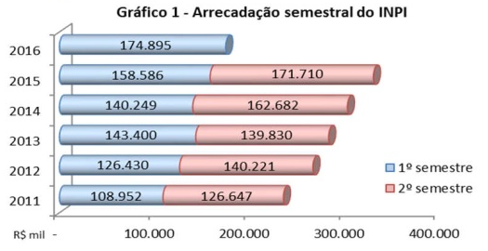
DADOS DE ARRECADAÇÃO
ARRECADAÇÃO BATE RECORDE
A receita do INPI totalizou R$ 175 milhões no primeiro semestre de 2016, com recorde no mês de junho (R$ 32 milhões). O valor superou em 10 % o mesmo período de 2015.
Instituto gerou um superávit financeiro acumulado de quase R$ 400.000.000,00 (quatrocentos milhões de reais)
Fonte: CGPO/INPI - Julho de 2016.

Slide 22
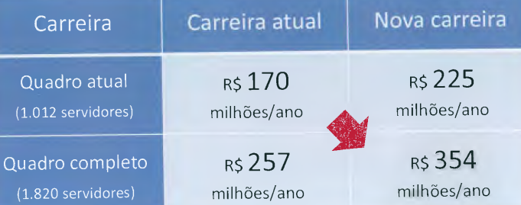
DADOS DE ARRECADAÇÃO
IMPACTO ORÇAMENTÁRIO
Despesas de custeio do INPI R$ 90,7 milhões.
Despesas de Pessoal com Nova Carreira R$ 225 milhões.
Total de Despesas com Nova Carreira R$ 315,7 milhões.
Previsão de Arrecadação para 2016: R$ 367,3 milhões.
Sem considerar aumento na Tabela de Retribuições
(2012)

Slide 23
A ADMISSÃO DE SERVIDORES...
TRAZ AUMENTO DE ARRECADAÇÃO!
ao contrário de apenas aumentar despesas com pessoal
Entre os anos de 2003-2007, o contingente de servidores cresceu 65,54%, ao passo que a arrecadação advinda da cobrança de seus preços públicos saltou de R$ 89.249.214 para o montante de R$ 201.118.667, ou seja, um aumento de
225%!
A tabela de retribuição aumentou 28% no período.
Fonte: Relatórios de Prestação de Contas do INPI – destacado no Ofício nº 159/2008/INPI/PR e no Aviso Ministerial nº 94/GM-MDIC, de 11 de junho de 2008.

Slide 24
MEDIDAS NECESSÁRIAS
MEDIDA PROVISÓRIA DE REESTRUTURAÇÃO
Promover as necessárias transformações no INPI já era uma preocupação na promulgação da LPI (Lei 9.279 de 14/05/1996), porém a partir de 2008, essas tratativas junto ao MDIC e MPOG ganham força, visando a reestruturação das carreiras, o fortalecimento institucional e a valorização das atividades do órgão, cujos objetivos convergentes estão contidos nos processos em análise no Ministério do Planejamento:
nº 52400.105969/2014-71

Slide 25
MEDIDAS NECESSÁRIAS
APLICAÇÃO DO ARTIGO 239 DA LPI AUTONOMIA ADMINISTRATIVA E FINANCEIRA
Art. 239 - Fica o Poder Executivo autorizado a promover as necessárias transformações no INPI, para assegurar à Autarquia autonomia financeira e administrativa, podendo esta:
I - contratar pessoal técnico e administrativo mediante concurso público;
II - fixar tabela de salários para os seus funcionários, sujeita à aprovação do Ministério a que estiver vinculado o INPI; e
III - dispor sobre a estrutura básica e regimento interno, que serão aprovados pelo Ministério a que estiver vinculado o INPI.
Parágrafo único - As despesas resultantes da aplicação deste artigo correrão por conta de recursos próprios do INPI.

Slide 26
MOÇÃO DE APOIO AO FORTALECIMENTO DO INPI
As autoridades parlamentares e civis abaixo signatárias manifestam seu apoio às ações de fortalecimento do Instituto Nacional da Propriedade Industrial – INPI e de valorização de suas atividades, por meio de:
1- Aprovação do processo de reestruturação das carreiras do INPI no MPOG nº 52400.105969/2014-71.
2- Ampliação do quadro de servidores do Instituto, mediante a convocação imediata do cadastro de reservas do concurso de 2014, válido até abril de 2017.
3- Efetiva implementação do artigo 239 da Lei de Propriedade Industrial, Lei n.º 9.279/96, dotando o INPI da autonomia administrativa.

Slide 27
MOÇÃO DE APOIO AO FORTALECIMENTO DO INPI
Tais medidas são necessárias para garantir, em definitivo, a eficiência operacional no combate à demora nos processos de exames de propriedade industrial (backlog) em prol do desenvolvimento econômico, tecnológico e social do Brasil, proporcionando o maior aproveitamento da Propriedade Industrial, da ampliação do acesso da população aos medicamentos genéricos, dos investimentos no setor produtivo e empresarial e a redução dos custos governamentais agravados pela propriedade industrial nas políticas intersetoriais do Ministério da Saúde e do MAPA, especialmente nas aquisições de fármacos utilizados no Sistema Único de Saúde (SUS) e nos agroquímicos, com impactos no financiamento e no seguro da produção agrícola custeados pela União.

